Slide 1
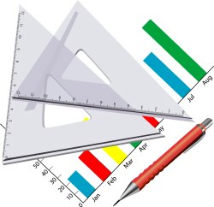
NHIỆT LIỆT CHÀO MỪNG CÁC THẦY CÔ GIÁO VỀ DỰ GIỜ LỚP 8B
Giáo viên: Nguyễn Thị Lan
Trường: THCS Phan Bội Châu – Thị Xã Gia Nghĩa – Đắk Nông
Ngày dạy: thứ 4, ngày 27/11/2019
Lớp dạy: 8B. Tiết 1
Địa điểm thi: Trường THCS Trần Phú
Môn thi: Toán

Slide 2
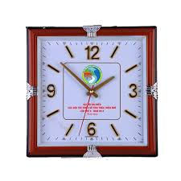
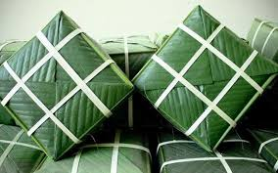
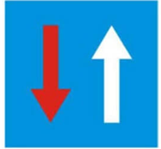
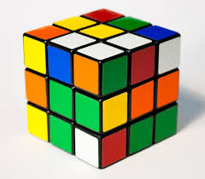
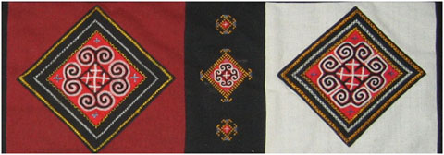
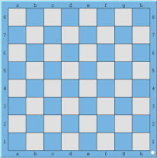
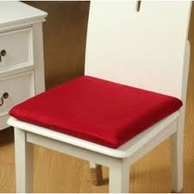
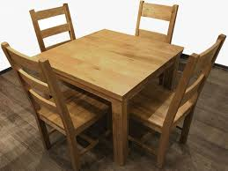

Slide 3


Tiết 21. Bài 12: HÌNH VUÔNG
1. Định nghĩa
Hình vuông: là tứ giác có
4 góc vuông
4 cạnh bằng nhau
Tứ giác ABCD là hình vuông
Tứ giác ABCD ở hình trên có đặc điểm gì đặc biệt?
Tứ giác ABCD là hình vuông

Slide 4
Tiết 21. Bài 12: HÌNH VUÔNG
Bài tập: Các tứ giác sau có phải là hình vuông hay không? Vì sao?

Slide 5
Tiết 21. Bài 12: HÌNH VUÔNG
Cách vẽ hình vuông
Cách 1: Sử dụng lưới ô vuông sẵn có trên giấy.
Cách 2: Sử dụng eke
Cách 3: Sử dụng thước thẳng và compa

Slide 6

Cách vẽ hình vuông bằng Eke
Ví dụ: vẽ hình vuông ABCD có cạnh 4cm
Bước 1: Đặt eke, vẽ theo một cạnh góc vuông của eke độ dài bằng 4 cm . Ta được cạnh AB.
B
A
Bước 2 : Xoay eke sao cho đỉnh góc vuông của eke trùng với đỉnh B, 1 cạnh eke trùng với cạnh AB, vẽ theo cạnh kia của eke, độ dài bằng 4cm. Ta được cạnh BC.
D
C
Bước 3: Làm tương tự để được các cạnh CD và DA

Slide 7
Tiết 21. Bài 12: HÌNH VUÔNG
1. Định nghĩa
HÌNH CHỮ NHẬT
HÌNH THOI
Hình vuông có đặc điểm nào giống với hình chữ nhật?
Hình vuông ABCD có phải là hình thoi không?

Slide 8
Tiết 21. Bài 12: HÌNH VUÔNG
1. Định nghĩa
Hình vuông: là tứ giác có
+ 4 góc vuông
+ 4 cạnh bằng nhau
Tứ giác ABCD là hình vuông
* Nhận xét:
Hình vuông là hình chữ nhật có 4 cạnh bằng nhau
Hình vuông là hình thoi có 4 góc vuông.
Hình vuông vừa là hình chữ nhật, vừa là hình thoi

Slide 9
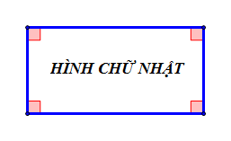
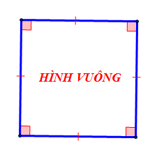
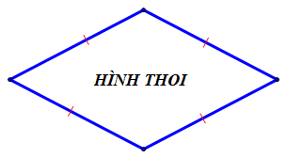
Tiết 21. Bài 12: HÌNH VUÔNG
Cần thêm điều kiện gì để thành
Có hai cạnh kề bằng nhau
Có một góc vuông
Cần thêm điều kiện gì để thành

Slide 10
Tiết 21. Bài 12: HÌNH VUÔNG
ỨNG DỤNG CỦA HÌNH VUÔNG TRONG THỰC TẾ

Slide 11

Tiết 21. Bài 12: HÌNH VUÔNG
Giới thiệu về “Khuê Văn Các” (Gác vẻ đẹp của sao khuê)
- Nằm trong quần thể văn miếu Quốc Tử Giám
Là biểu trưng cho truyền thống hiếu học của dân tộc ta
Gác dựng trên một nền vuông cao mỗi chiều dài 6,8 m, để bước lên nền vuông này phải bước qua 3 bậc thang đá.
Khuê Văn Các được chọn làm biểu tượng của thủ đô Hà Nội

Slide 12
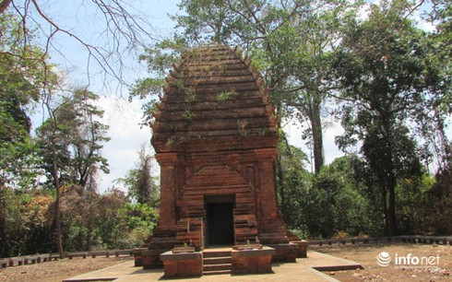
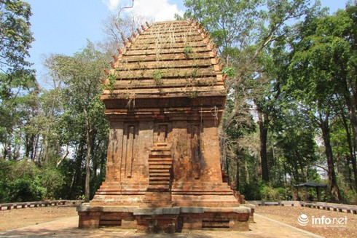
Tiết 21. Bài 12: HÌNH VUÔNG
Tháp Chăm Yang Prong (Thần vĩ đại)
Nằm giữa rừng già Ea Sup thuộc huyện Ea Sup – tỉnh Đắk Lắk
Là ngọn tháp Chăm duy nhất được tìm thấy ở Tây Nguyên
Tháp có chiều cao 9 m, đáy là hình vuông mỗi cạnh dài 5 m
Hiện nay tháp đang được tu sửa trở thành điểm tham quan du lịch với du khách trong và ngoài nước.

Slide 13
Tiết 21. Bài 12: HÌNH VUÔNG
1. Định nghĩa
2. Tính chất

Slide 14
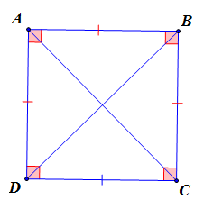
Hình Tính chất về | HÌNH CHỮ NHẬT | HÌNH THOI | HÌNH VUÔNG
Cạnh
Góc
Đường chéo
Các cạnh đối song song và bằng nhau
Bốn cạnh bằng nhau
Bốn cạnh bằng nhau
Các cạnh đối song song
Bốn góc bằng nhau, cùng bằng
Các góc đối bằng nhau
Bốn góc bằng nhau, cùng bằng
+ Cắt nhau tại trung điểm của mỗi đường
+ Vuông góc
+ Là đường phân giác các góc của hình thoi
+ Bằng nhau
+ Cắt nhau tại trung điểm của mỗi đường
+ Vuông góc
+ Là đường phân giác các góc của hình vuông
+ Bằng nhau
+ Cắt nhau tại trung điểm của mỗi đường
+ Tâm đối xứng: giao điểm hai đường chéo
+ Trục đối xứng: hai đường thẳng đi qua trung điểm hai cặp cạnh đối
+ Tâm đối xứng: giao điểm hai đường chéo
+ 4 Trục đối xứng: hai đường chéo và hai đường thẳng đi qua trung điểm hai cặp cạnh đối
+ Tâm đối xứng: giao điểm hai đường chéo
+ Trục đối xứng: hai đường chéo
Tính đối xứng

Slide 15
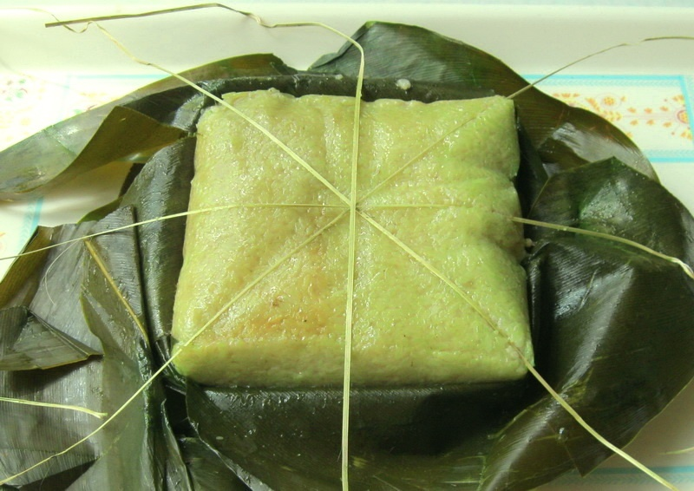
Tiết 21. Bài 12: HÌNH VUÔNG
Hãy chỉ rõ taâm ñoái xöùng vaø truïc ñoái xöùng cuûa hình vuoâng?
Taâm ñoái xöùng
o
d3
d1
d2
d4
Coù 4 truïc ñoái xöùng

Slide 16
Hình Tính chất về | HÌNH CHỮ NHẬT | HÌNH THOI | HÌNH VUÔNG
Cạnh
Góc
Đường chéo
Các cạnh đối song song và bằng nhau
Bốn cạnh bằng nhau
Bốn cạnh bằng nhau
Các cạnh đối song song
Bốn góc bằng nhau, cùng bằng
Các góc đối bằng nhau
Bốn góc bằng nhau, cùng bằng
+ Cắt nhau tại trung điểm của mỗi đường
+ Vuông góc
+ Là đường phân giác các góc của hình thoi
+ Bằng nhau
+ Cắt nhau tại trung điểm của mỗi đường
+ Vuông góc
+ Là đường phân giác các góc của hình vuông
+ Bằng nhau
+ Cắt nhau tại trung điểm của mỗi đường
+ Tâm đối xứng: giao điểm hai đường chéo
+ Trục đối xứng: hai đường thẳng đi qua trung điểm hai cặp cạnh đối
+ Tâm đối xứng: giao điểm hai đường chéo
+ 4 Trục đối xứng: hai đường chéo và hai đường thẳng đi qua trung điểm hai cặp cạnh đối
+ Tâm đối xứng: giao điểm hai đường chéo
+ Trục đối xứng: hai đường chéo
Tính đối xứng

Slide 17
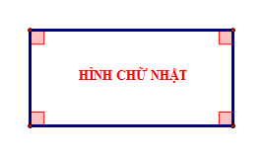
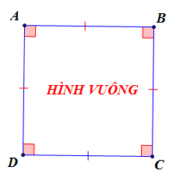
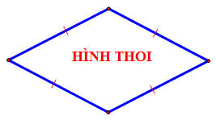
3. Dấu hiệu nhận biết:
có hai cạnh kề bằng nhau
có hai đường chéo vuông góc
Cần thêm điều kiện gì để thành
2
có một đường chéo
là đường phân giác của một góc
Cần thêm điều kiện gì để thành
có một góc vuông
4
có hai đường chéo bằng nhau

Slide 18
Hình Tính chất về | HÌNH CHỮ NHẬT | HÌNH THOI | HÌNH VUÔNG
Cạnh
Góc
Đường chéo
Các cạnh đối song song và bằng nhau
Bốn cạnh bằng nhau
Bốn cạnh bằng nhau
Các cạnh đối song song
Bốn góc bằng nhau, cùng bằng
Các góc đối bằng nhau
Bốn góc bằng nhau, cùng bằng
+ Cắt nhau tại trung điểm của mỗi đường
+ Vuông góc
+ Là đường phân giác các góc của hình thoi
+ Bằng nhau
+ Cắt nhau tại trung điểm của mỗi đường
+ Vuông góc
+ Là đường phân giác các góc của hình vuông
+ Bằng nhau
+ Cắt nhau tại trung điểm của mỗi đường
+ Tâm đối xứng: giao điểm hai đường chéo
+ Trục đối xứng: hai đường thẳng đi qua trung điểm hai cặp cạnh đối
+ Tâm đối xứng: giao điểm hai đường chéo
+ 4 Trục đối xứng: hai đường chéo và hai đường thẳng đi qua trung điểm hai cặp cạnh đối
+ Tâm đối xứng: giao điểm hai đường chéo
+ Trục đối xứng: hai đường chéo
Tính đối xứng

Slide 19
3. Dấu hiệu nhận biết:
có hai cạnh kề bằng nhau
1
có hai đường chéo vuông góc
2
có một đường chéo
là đường phân giác của một góc
3
có một góc vuông
4
có hai đường chéo bằng nhau
5

Slide 20
3. Dấu hiệu nhận biết:
có hai cạnh kề bằng nhau
1
có hai đường chéo vuông góc
2
có một đường chéo
là đường phân giác của một góc
3
có một góc vuông
4
có hai đường chéo bằng nhau
5

Slide 21
Tiết 21. Bài 12: HÌNH VUÔNG
Nhận xét:
Một tứ giác vừa là hình chữ nhật,vừa là hình thoi thì tứ giác đó là hình vuông
Hình
chữ nhật
Hình vuông
Hình thoi

Slide 22
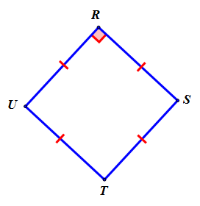
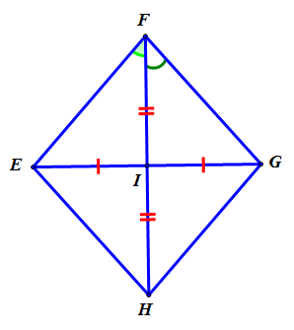
Tứ giác sau có phải là hình vuông không?
Tứ giác URST là hình vuông
Tứ giác EFGH là hình thoi

Slide 23
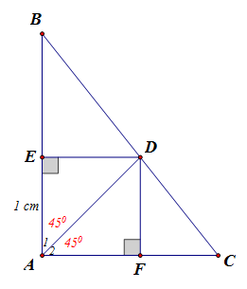
Tiết 21. Bài 12: HÌNH VUÔNG
Bài tập vận dụng:
Cho hìnhvẽ
Chứng minh tứ giác AEDF là hình vuông
Cho AE = 1cm. Tính AD?
GT
a) Tứ giác AEDF là hình vuông
b) Cho AE = 1 cm. Tính AD
KL

Slide 24
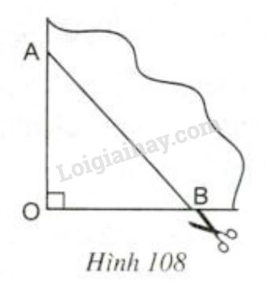
HOẠT ĐỘNG GẤP – CẮT GIẤY
Bài tập 86/SGK
Lấy 1 tờ giấy gấp làm tư
Cắt chéo theo nhát cắt AB
? Mở tờ giấy ra ta thu được hình gì?
? Nếu cho OA = OB thì tứ giác nhận được là hình gì?

Slide 25
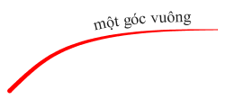
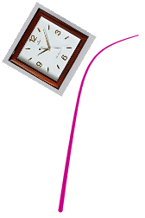
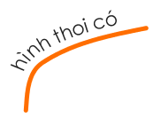

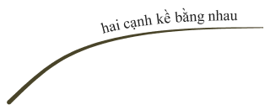

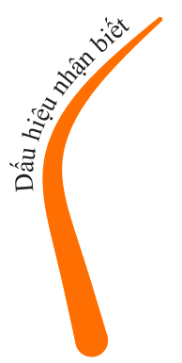

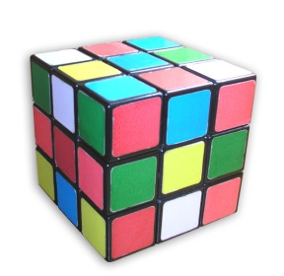

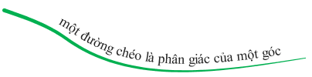
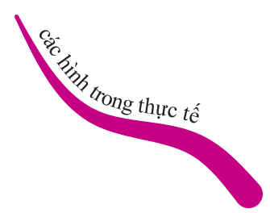





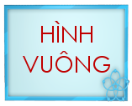
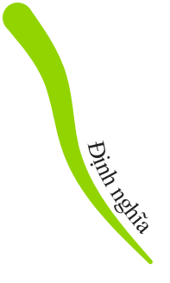

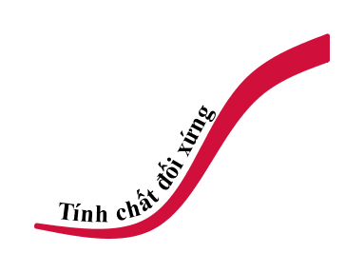

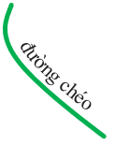
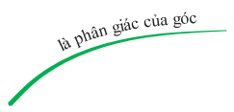
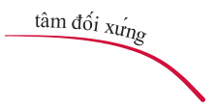


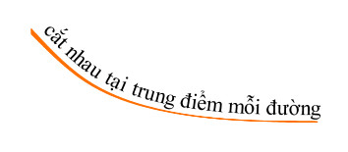
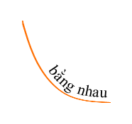
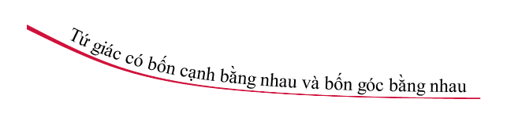

Slide 26
Tiết 21. Bài 12: HÌNH VUÔNG
HƯỚNG DẪN TỰ HỌC
Học thuộc định nghĩa, tính chất và dấu hiệu nhận biết hình vuông.
Vẽ lại sơ đồ tư duy khái quát về hình vuông
BTVN: 79, 82, 83 / SGK
Thực hành tại nhà hoạt động cắt, gấp giấy: bài tập 86/SGK
Tiết sau luyện tập
- Tìm hiểu thêm những ứng dụng của hình vuông (trong toán học, kiến trúc, lịch sử và các lĩnh vực khác)
Chế tạo các sản phẩm từ đồ tái chế có những bộ phận có dạng hình vuông, tiết sau nộp.

Slide 27

Cảm ơn quý thầy cô và các em học sinh!!

